Slide 1
P135/1.导体圆线圈在均匀磁场中运动,能使线圈中产
生感应电流的一种情况是_____________。
B
(A)线圈绕自身直径轴转动，轴与磁场方向平行
(B)线圈绕自身直径轴转动，轴与磁场方向垂直
(C)线圈平面垂直于磁场并沿垂直磁场方向平移
(D)线圈平面平行于磁场并沿垂直磁场方向平移
ω
B
B
ω
v
v
B

Slide 2
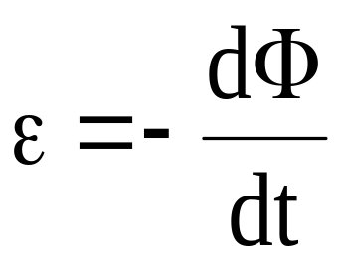
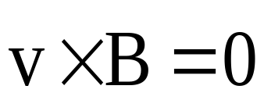
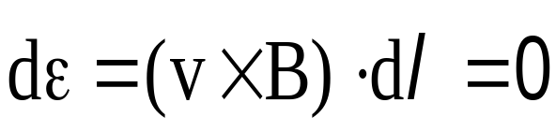
P135/2.无限长载流直导线
d
d
d
附近放置一矩形闭合线圈,
b
b
b
Ⅰ
Ⅱ
Ⅲ
开始时线圈与导线在同一
v
平面内,且线圈中两条边与
c
c
c
a
a
a
导线平行。当线圈以相同
v
v
的速度作如图所示的三种不同方向的平动时,线圈中
的感应电流___________。
B
(A)以情况Ⅰ中为最大 (B)以情况Ⅱ中为最大
(C)以情况Ⅲ中为最大 (D)在情况Ⅰ和Ⅱ中相同
Ⅰ:
Φ不变
Ⅲ :

Slide 3

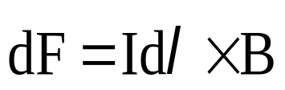
P136/4.如图,M、N为水平面内两根
M
d
b
平行金属导轨,ab与cd为垂直于导轨
B
v
I
并可在其上自由滑动两根直裸导线。
c
a
N
外磁场垂直水平面向上。当外力使ab向右平移时,cd
将_________。
D
(A)不动 (B)转动 (C)向左移动 (D)向右移动
楞次定律判定电流方向如图

Slide 4
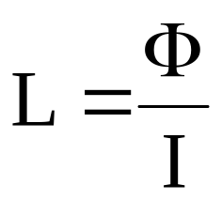
P136/7.单匝线圈自感系数的定义式为
,当
线圈的几何形状、大小及周围磁介质分布不变,且无
铁磁性物质时,若线圈中的电流强度变小,则线圈的自
C
感系数_______。
A.变大,与电流成反比关系
B.变小
C.不变
D.变大,但与电流不成反比关系

Slide 5
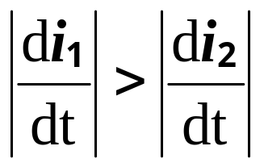


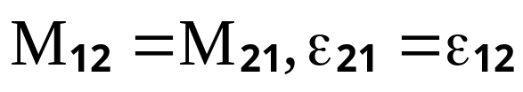
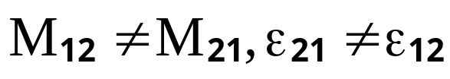

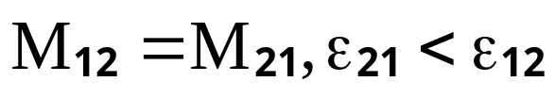
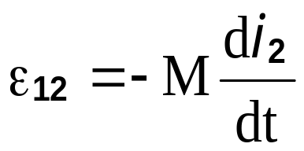
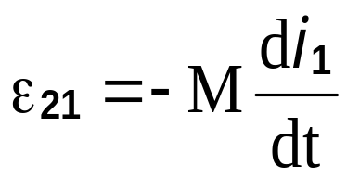
P136/8.两个线圈,线圈1对线圈2互感系数为M₂₁,而线
圈2对线圈1的互感系数为M₁₂ ,若它们分别流过i₁和i₂
的变化电流且
,并设由 i₂ 变化在线圈1中产
生的互感电动势为
,由 i₁ 变化在线圈2中产生的互
感电动势为
,判断下述哪个论断正确_________。
C
(A)
(B)
(C)
(D)
M=M12=M21

Slide 6
P137/12.对位移电流，有下述四种说法，请指出哪一
种说法正确_________。
A
(A)位移电流是指变化电场
(B)位移电流是由线性变化磁场产生的
(C)位移电流的热效应服从焦耳─楞次定律
(D)位移电流的磁效应不服从安培环路定理

Slide 7

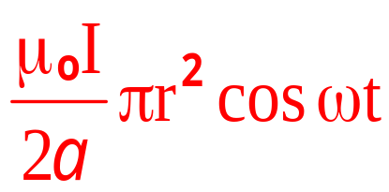
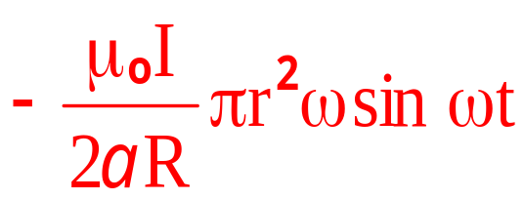
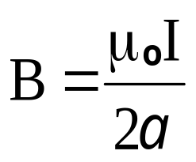
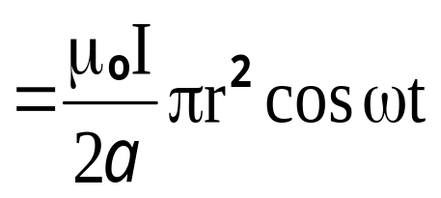
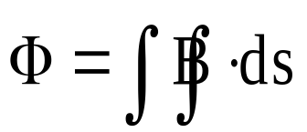

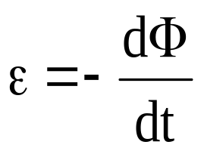
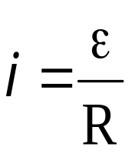
P138/4.如图,半径为r很小金属圆环,在
初始时刻与一半径为a(a>>r)的大金属圆
环共面且同心。在大圆环中通以恒定电
r
o
流I,方向如图,如果小圆环以角速度ω绕
a
其任一方向的直径转动,并设小圆环电阻
I
为R,则任一时刻t通过小圆环的磁通量=
___________；小圆环中感应电流i =___________。
圆环中心

Slide 8
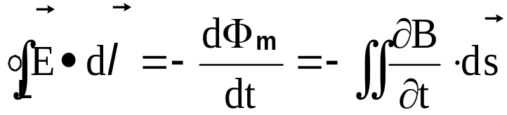
P138/5.在感应电场中,电磁感应定律可以写成
此式表明在感应电场中不能
电势
象对静电场那样引入______________。

Slide 9
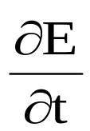
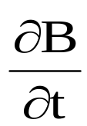

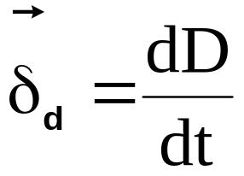
P138/7.已知变化的电场 和变化的磁场 的方向
都竖直向上,如图,则产生的磁场和电场的方向分别
逆时针
顺时针
为________方向和___________方向。
楞次定律
感应电流方向
电场力方向
感生电场方向

Slide 10
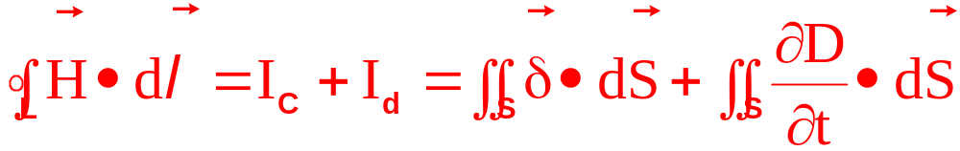
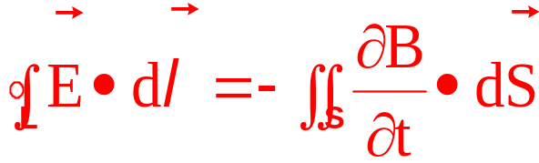
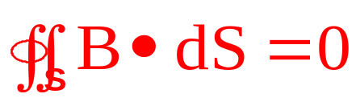

P138/9.试相应地写出哪一个麦克斯韦方程相当于或
包括下列事实:
(1)传导电流和变化的电场伴随有磁场,方程是
____________________________________；
(2)变化的磁场伴随有电场,方程是______________；
(3)磁感应线是闭合曲线,方程是_______________。
(4)在静电平衡条件下,导体内部不可能有电荷分布,
方程是__ __________ ________。

Slide 11
P139/10.麦克斯韦关于电磁场理论提出的两个基本
感生电场
观点,即两个基本假设是 __________ ,
位移电流
______________________________________。

